Slide 1
【战胜重大风险与挑战】
开创中国制度新时代
——战胜重大风险与挑战开创中国制度新时代——
汇报人：优页PPT

Slide 2
前言
Qian Yan
在当今世界正经历未有大变局之际，我们中国特色社会主义进入了新时代。在新的环境下，我们面临着形势的复杂性、改革的深刻性、矛盾的尖锐性、较量的残酷性、挑战的风险性。这也就意味着，我们党所处的历史前进方位、发展进步目标、改革创新任务等都发生了相应的新变化，需要作出新的指引和部署。面对一系列不可控的重大风险与挑战，党中央明见万里、通幽洞微，未雨绸缪、曲突徙薪，及时在全党上下提出要求、明确主旨。

Slide 3
目 录
一
回顾党领导下的中国制度形成历史
二
从党创建中国制度的历史回忆得到的启发
三
开创中国制度新时代的使命担当

Slide 4
【PART 01】
回顾党领导下的中国制度形成历史

Slide 5
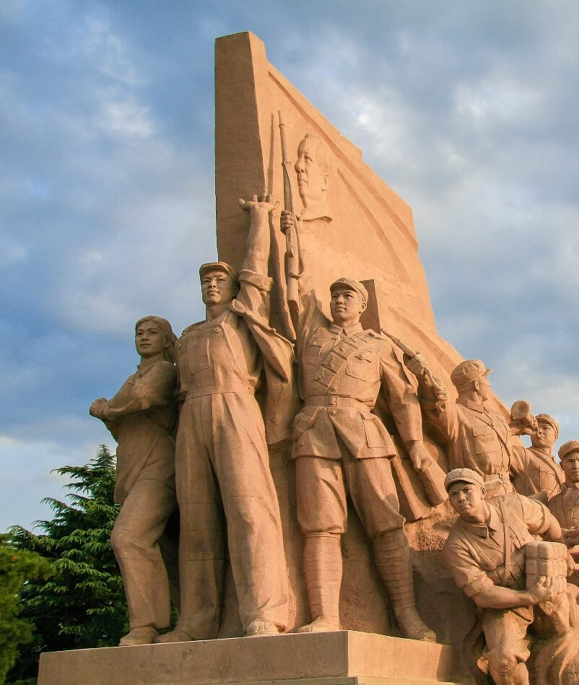
回顾党领导下的中国制度形成历史
中国制度的形成经历了一个艰难曲折的发展历程，展现出一段艰辛困苦的历史演变，其间充斥着满是风险与挑战。但中国共产党人在共同理想和远大理想的引领下，在追求使命担当的号召下，迎难而上、攻坚克难，实现了中国特色社会主义制度的不断健全与完善。
面对帝国主义、封建主义和官僚资本主义的三重压迫，面对腥风血雨、围剿屠杀的白色恐怖，面对穷凶极恶的敌人，我们党不避斧钺、殊死搏斗，经历了由小到大、由弱变强、由散为聚的组织领导过程，创造出转危为安的革命局面。在同各种非无产阶级思想斗争中，我们党用自身的实践与行动逐步创建了党的政治领导制度、党领导人民军队的制度、党的群众路线、工农兵代表会议制度、人民代表会议制度、民主统一战线和新民主主义法制等制度体系。
新民主主义革命时期

Slide 6
回顾党领导下的中国制度形成历史
新中国成立以后
中国共产党人根据新民主主义革命的历史逻辑、理论逻辑和实践逻辑依次进行了社会主义革命和社会主义改革，得以创建了社会主义制度，开创了治理国家的崭新局面。当然，我们党在建设社会主义初期阶段经历了一番艰难的探索。面临帝国主义的封锁包围、中苏关系的破裂恶化、自然灾害的饥荒迫害等风险与考验，党和国家领导人顶住层层压力，在执政挑战下经过努力和坚持，塑造了中国在奋进过程当中的高大形象，发展了中国社会主义的经济制度、政治制度、思想文化制度。

Slide 7
回顾党领导下的中国制度形成历史
改革开放后
党的十八大以来
我们党基于对内改革、对外开放的立本国策和发展战略，勇于面对国家当时所面临的巨大风险与挑战。在充满艰险的改革开放道路上，党和国家领导人精心组织、提前谋划，有力化解来自西方的敌对势力。虽然世界上的社会主义阵营发生了严重的动乱，但我们国家始终坚守社会主义、坚守共产主义，相信中国共产党、相信人民，积极应对困难，主动连接国际互联网，步入国际性合作组织，参与世界交流与合作，实施互利共赢的开放战略，成功开创了中国特色社会主义制度。
党中央全面总结中国发展道路上的问题与经验，认真分析新情况、新问题、新矛盾和新挑战，以壮士断腕、刮骨疗毒、刀刃向内的自我革命勇气和高超的政治智慧，着力增强制度建设的系统性、整体性、协同性和创新性，全面完善中国特色社会主义制度，推进国家治理体系和治理能力现代化，使中国特色社会主义制度更加成熟和完善，成功开辟了中国特色社会主义新时代。

Slide 8
【PART 02】
从党创建中国制度的历史回忆得到的启发

Slide 9
从党创建中国制度的历史回忆得到的启发
01
要有坚定的理想与信念
不得不承认，每一个新的社会制度都经过了孕育、发芽、成长、开花、结果的阶段。这个过程本身就实属不易，再加上外来的风吹雨打、蚊叮虫咬，使新制度愈加脆弱和危险。中国制度亦是如此。但在艰难困苦之下，我们党坚定地选择了社会主义制度，始终坚信中国社会主义的远大理想，不断地向中国社会主义制度迈进，最终书写出中国特色社会主义制度的璀璨篇章。

Slide 10
从党创建中国制度的历史回忆得到的启发
02
要有顽强的斗争精神
任何制度的建设都需要坚持不懈的奋斗，这也就自然少不了建设者的精神支撑。我们党可谓不怕艰难、不畏凶恶，始终保持不达目的决不罢休的精神状态，勇往直前、所向披靡，不断完善和健全中国民主集中制，提升党的领导能力和管理水平。尤其是在此次新冠肺炎疫情当中，中国人民用顽强拼搏的精神，交出了圆满的“中国答卷”，彰显了中国特色社会主义制度的优势和巨大伟力。

Slide 11
从党创建中国制度的历史回忆得到的启发
03
要有强大的政治勇气
我们党是一个坚持真理的政党，本着为人民谋幸福、为民族谋复兴的初心使命创立中国制度，要敢于纠正自身的错误以及制度的纰漏。对于不符合社会发展、不适宜人类进步的制度、体制、机制，要勇于进行纠偏与改革。特别是在统筹推进“五位一体”总体布局、协调推进“四个全面”战略布局时代背景下，要重塑党的领导制度和社会治理制度，强化顶层设计制度和政治建设制度，完全释放中国制度的生机与活力。

Slide 12
【PART 03】
开创中国制度新时代的使命担当

Slide 13
开创中国制度新时代的使命担当
在党中央的领导下，我们现已取得了战胜新冠肺炎疫情的重大战略成果，正在为最后夺取全面建成小康社会以及赢得脱贫攻坚战作最后的冲刺。不难发现，在我们党的领导之下，我国社会主义制度、国家治理体系彰显出强大的生命力和显著的优越性，向世人宣告了我们国家完全能够战胜任何艰难险阻、能够为人类文明进步作出重大贡献。
提出六点要求
始终保持“四个自信”，坚持和完善中国制度的政治定力
始终做到从严治党，坚持我们党的最高政治领导力量
始终保持忧患意识，坚持将中国制度优势转化为国家治理新效能
始终保持学习热情，坚持推进国家治理能力现代化建设
始终保持底线思维，坚持提高控制风险和化危为机的能力
始终保持人民当家做主，坚持营造并改善社会主义民主政治制度环境

Slide 14
开创中国制度新时代的使命担当
01.始终保持“四个自信”，坚持和完善中国制度的政治定力
我们在工作当中，无论遇到多大的困难，不管遭受多大的打击，都要始终坚定对中国制度的信心，始终坚定对中国制度的执着。我们党成立99年以来，率领国人完成了站起来、富起来的伟大历史性飞跃，当前正在向着强起来的目标阔步前行。这就需要我们时刻坚定“四个自信”，将这种自信落实到实实在在的政治实践与行动中。要坚信中国制度是人类历史上最先进最优越最完善的制度，始终相信我们党的领导，争做一个踊跃前行者，不做一个自卑摇摆者，更不做逃跑主义投机者。

Slide 15
开创中国制度新时代的使命担当
02.始终做到从严治党，坚持我们党的最高政治领导力量
毋庸置疑，党的领导是中国特色社会主义制度的最大优势、中国特色社会主义最本质的特征、是中国治理体系的核心制度。毫不夸张地说，我们党是当今世界上最具有卓越领导能力、最富有旺盛生命力、最带有强大战斗力的政党，是战胜任何重大风险挑战和克服各种艰难险阻的政党。这也就需要我们党始终做到不忘初心、牢记使命，始终保持先进性、纯洁性、时代性。那么，我们每名共产党员同志在面对“四大考验”“四种危险”带来的长期性和复杂性、尖锐性和严峻性问题和陋习之时，必须做到严加防范、及时整治，决不能有停一停、歇一歇的想法，而要永葆希望和动力，坚持不懈地开展自我革命。

Slide 16
开创中国制度新时代的使命担当
03.始终保持忧患意识，坚持将中国制度优势转化为国家治理新效能
我们要永远记得中国古人所说的“生于忧患死于安乐”，将这一告诫写在工作日志当中，常看常警醒。同时，我们放眼世界也会发现任何一个政党只要贪图安逸、不思进取、乐享其成，就会犯下历史性、颠覆性、全局性错误。在座的每位同志都应该保持清醒的头脑，努力做到不为成就而固步、不为长期执政而懈怠、不为捧杀而迷糊、不为太平而化戈、不为艰险而退缩。在当前取得较大成绩的庆祝时刻，我们切不可昏了头脑、忘了初衷，而要继续保持如履薄冰的谨慎、居安思危的忧患意识，全面查找自身的软肋、短板和缺项，着手利用制度优势进行有针对性的弥补和完善，有力缩小差距，甚至实现弯道超车的目标，最终为国家治理注入新动能。

Slide 17
开创中国制度新时代的使命担当
04.始终保持学习热情，坚持推进国家治理能力现代化建设
风险和挑战随时存在，相应地，破坏和损失也就都处于潜伏状态。我们每名共产党员就要善于学习、不断学习，经常总结经验与教训，增强政治治理本领，正确把握未来走势。我们党指出，有必要加强对社会主义建设规律、共产党执政规律、人类社会发展规律的学习和研究，细致探索和考察我们党在长期执政条件下可能面临的风险与挑战。与此同时，我们还要加强对资本主义国家运行机制的学习与研究，深刻研讨现代化发展的规律与趋势，借鉴发达资本主义国家的成功经验，吸取失败的教训，将中国的“后现代化建设”置于时代发展的前沿轨道之中。另外，我们也要不断加强对新科技、新产业、新业态、新模式的跟踪学习研究，做到学习有样、善做善成，发现新机遇、抢抓新机遇，实现社会主义事业发展的良性循坏，避免可能造成的社会危害和负面影响。

Slide 18
开创中国制度新时代的使命担当
05.始终保持底线思维，坚持提高控制风险和化危为机的能力
任何一场重大风险与挑战都是一个执政党和国家不得不面临的大考。每当这个时候，底线思维就成为我们每名共产党员所应坚守的思想方法、战略策略。面对任何复杂险峻环境，都要善于运用底线思维。凡事都要从最坏处做准备，努力争取得到最好的结果。不断增强自身有备无患、遇事不慌的能力和素质，牢牢把握化解风险与挑战的主动权、控制权。那么，我们党所说的底线到底是指什么？习总书记强调，底线是一种规定，就是要让我们党员始终维护党和人民根本利益。我们要把坚持底线思维作为一次淬炼思想和本领的机会，加强抗拒风险的心理素质，提升解决困难的水平，最大限度地维护人民群众的根本利益。

Slide 19
开创中国制度新时代的使命担当
06.始终保持人民当家做主，坚持营造并改善社会主义民主政治制度环境
我们国家的社会主义制度的另一巨大优势便是充分调动全国人民的积极性、创造性、主动性，始终做到尊重劳动和人才。我们党做出的所有成绩，通通告诉我们，办好中国的事情关键在党，关键在人。这也就意味着，只有好的制度才能让好人充分做好事。那么，我们就要极力发挥制度优势，扫除一切束缚人思想、捆住人手脚、压抑人主动性、制约人创造性的陈规陋习。用制度打造育人环境，培养一批又一批系统掌握马克思主义、忠诚干净担当的优秀共产党员和各级领导干部，让斗志昂扬、本领高强的同志担当起化解巨大风险与挑战的重任，让主动为党和国家排忧解难，做出突出贡献的英雄模范受到社会充分的尊重和享受崇高的功勋荣誉。我们党要通过健全和落实立德树人体制机制，培养出真正意义上的社会主义事业建设者和接班人。

Slide 20
总 结
我们党自始至终都是一个光明磊落的党、无私无畏的党。我们始终相信，我们党创建的中国制度有权威、有能力、有力量战胜任何重大风险挑战。我们每位同志都要不断清除党内或自身存在的官僚主义、形式主义、享乐主义，扫除山头主义、宗派主义、分散主义，根除本位主义、个人主义、逃跑主义，始终不断增强“四个意识”、坚定“四个自信”、做到“两个维护”，时刻着手准备应对更为严峻的风险挑战，更加自觉地坚持和完善中国制度，指引中国人民实现人的全面进步和社会的全面发展，致力于开创一个万众瞩目的中国制度新时代。

Slide 21
【战胜重大风险与挑战】
开创中国制度新时代
——战胜重大风险与挑战开创中国制度新时代——
汇报人：优页PPT

